Slide 1
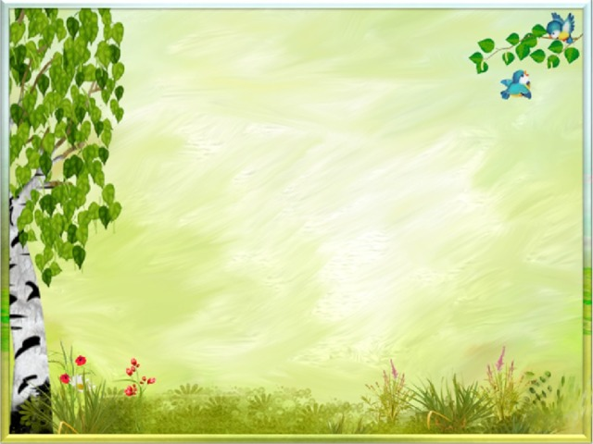
Городская конференция исследовательских работ дошкольников
«Совёнок»
Секция: декоративно-прикладного творчества
Тема: Свистулька - русская забава
Исследование Вергейчика Владимира –
воспитанника старшей группы
МДОАУ «Детский сад № 103 «Алёнушка» г. Орска»

Slide 2
Цель: изучить историю свистульки, и самому смастерить изделие из подручных материалов.

Slide 3
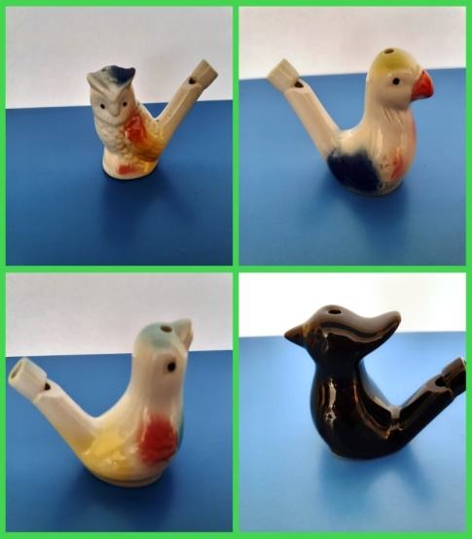
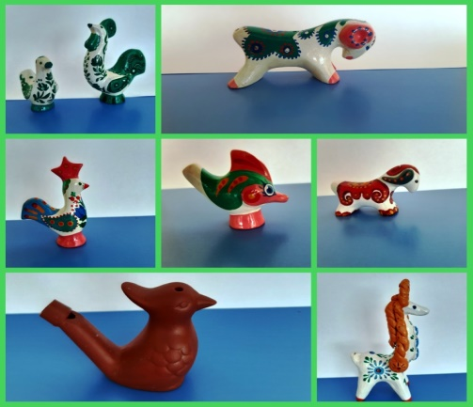
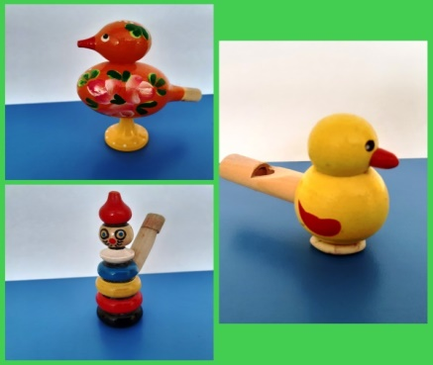
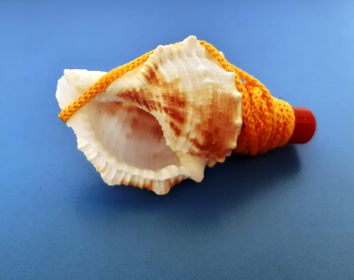
Существует огромное количество свистулек. Их выполняют из разных материалов:
глины;
стекла;
дерева;
морских раковин.

Slide 4
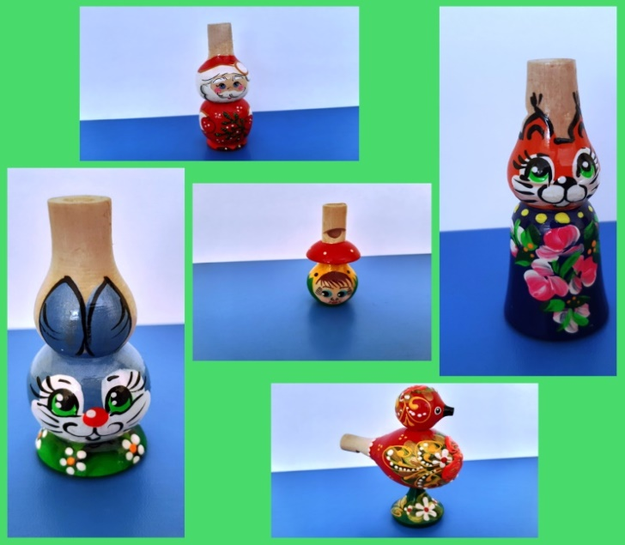
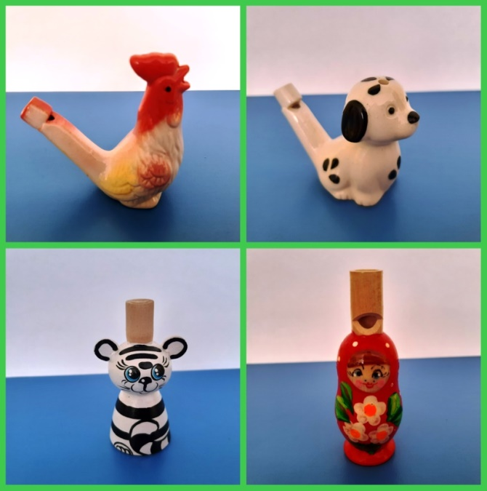
Формы свистулек многообразны. Это могут быть свистульки в виде собаки, лягушки, кошки или человека. Самая популярная форма – птичка.

Slide 5
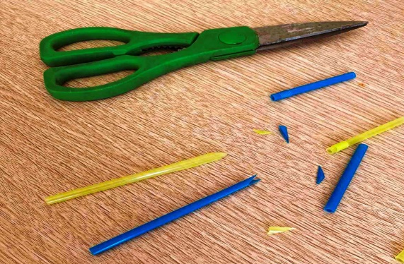
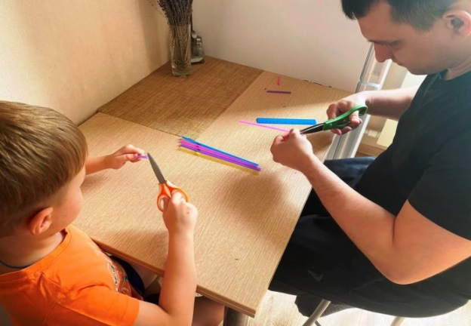
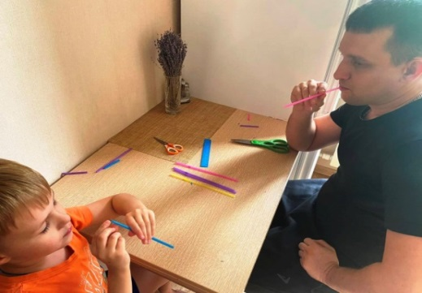
Изготовление свистульки из подручных средств
Для работы потребовались:
Коктейльные трубочки;
Ножницы;
Изготовление свистульки из коктейльной трубочки, вместе с папой. Я сплющил край трубочки и вырезал из него треугольник. Обрезал трубочку. Чем короче трубочка - тем выше звучание. Вот такая у меня получилась игрушка!

Slide 6
Вывод
В результате исследования я узнал историю возникновения свистульки, познакомился с видами музыкального инструмента. А главное, я научился делать свистульки из подручных средств.

Slide 7
Спасибо за внимание!

